Slide 1
Развитие мелкой моторики пальцев рук.
Мелкая моторика - одна из сторон двигательной сферы, которая непосредственно связана с овладением предметными действиями, развитием продуктивных видов деятельности, письмом, речью ребенка. В процессе развития мелкой моторики решаются следующие задачи: развивается словарный запас, совершенствуется зрительно-двигательная координация, ориентировка в микропространстве, укрепляется мелкая мускулатура пальцев руки.

Slide 2
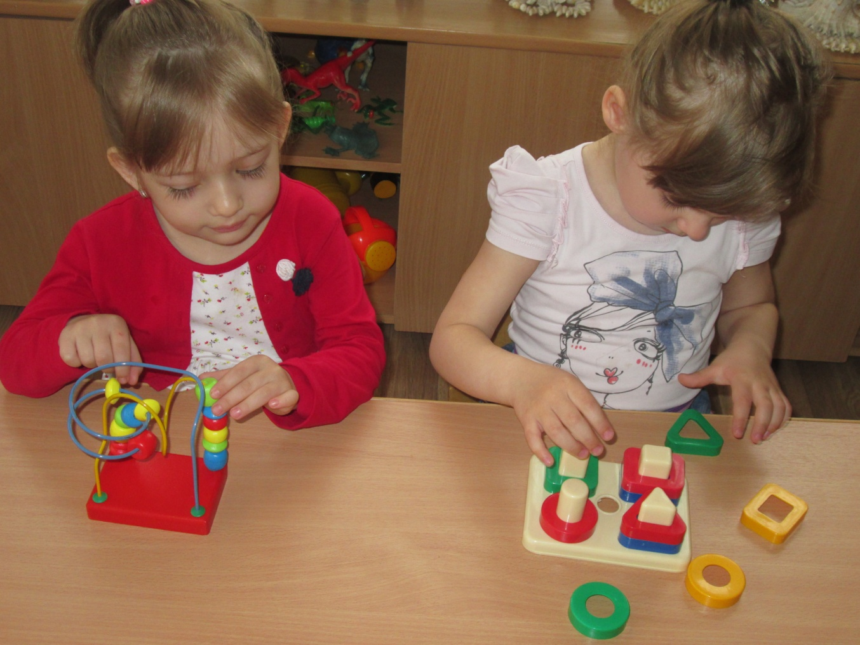
Развитие мелкой моторики начинается с первых дней жизни ребёнка.

Slide 3
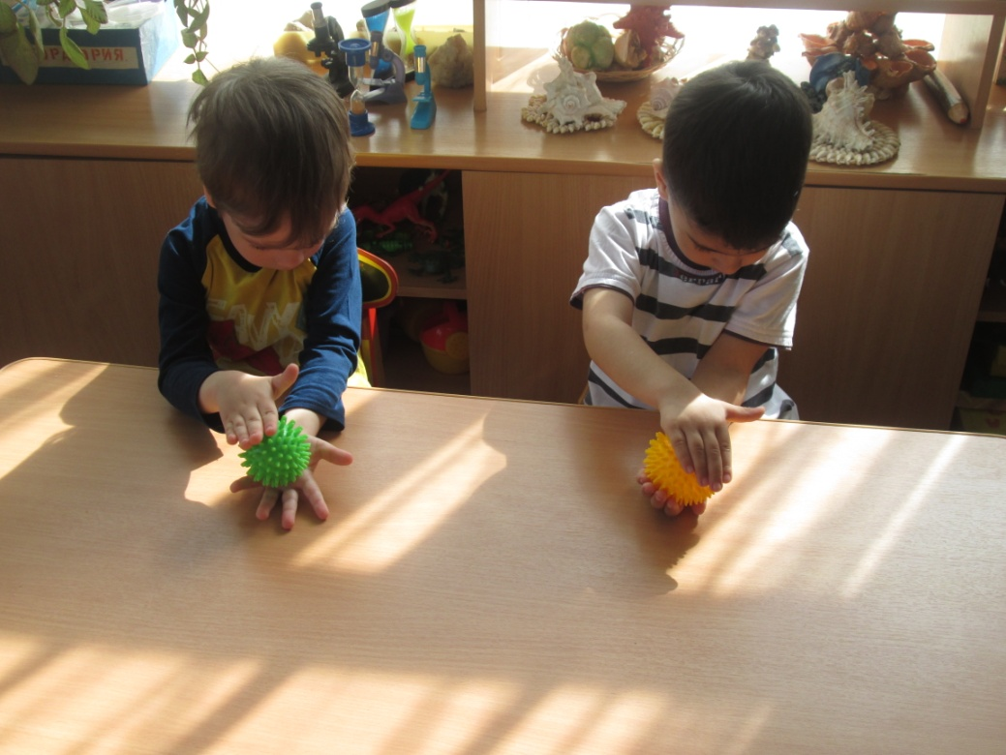
Плохое развитие моторики руки приводит к большим умственным и физическим нагрузкам детей в школе.

Slide 4
Основные средства развития мелкой моторики рук
Графические
упражнения
Пальчиковая
гимнастика
Массаж
Игры
с песком
Художественное
творчество
Развивающие игры

Slide 5
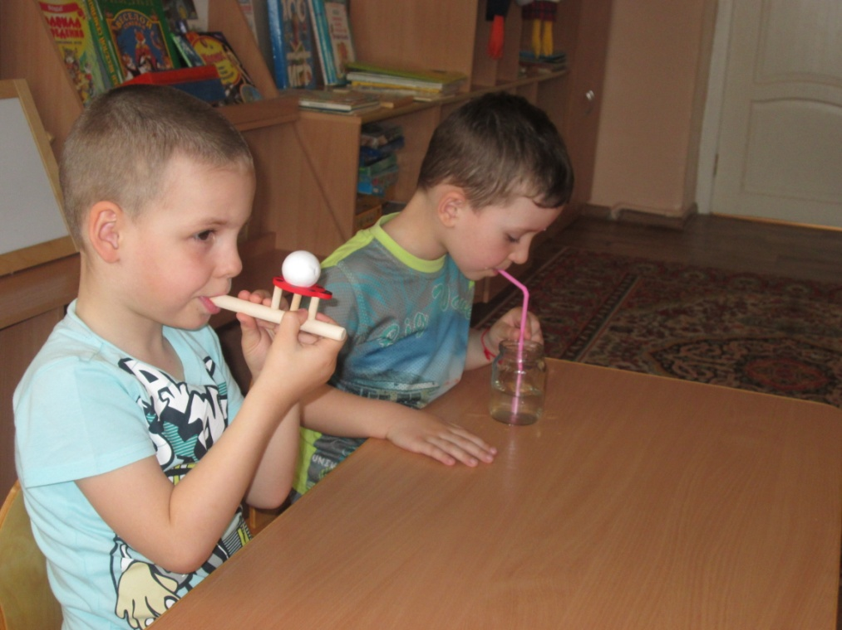
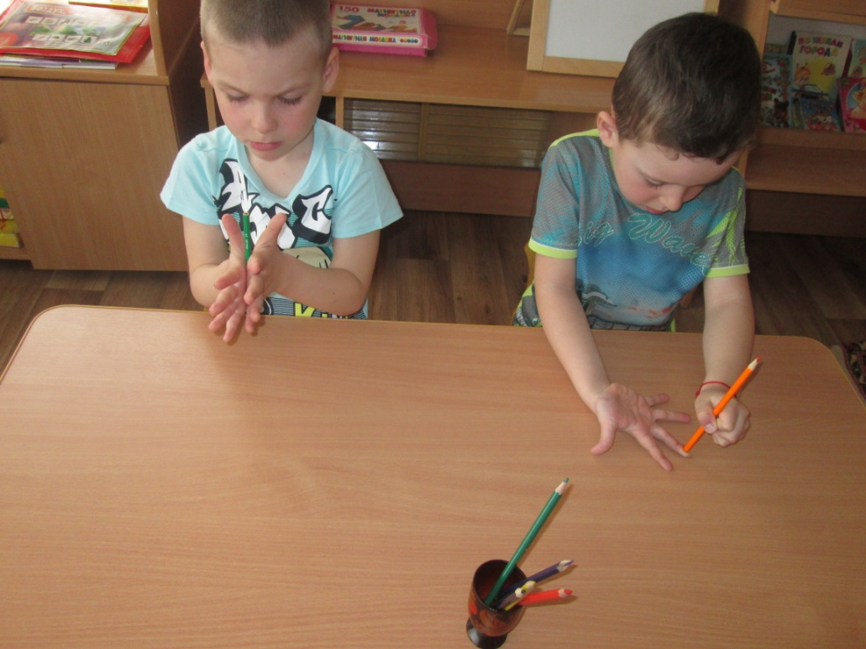
Массаж пальчиков, кистей рук дыхательная гимнастика
Игры с песком

Slide 6
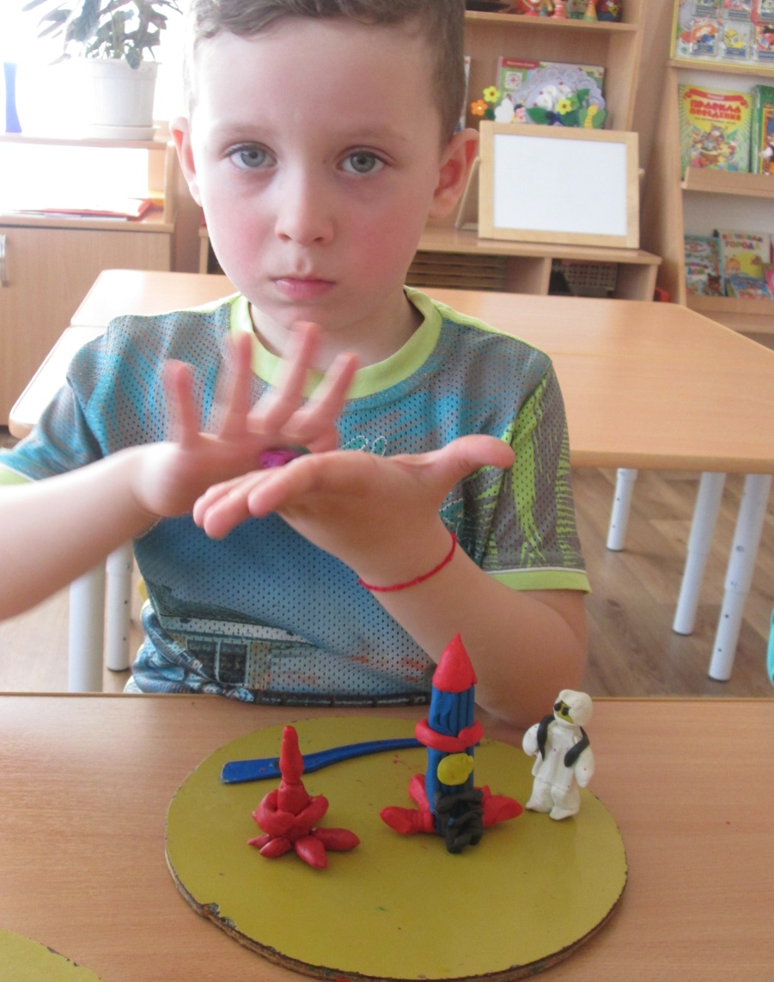
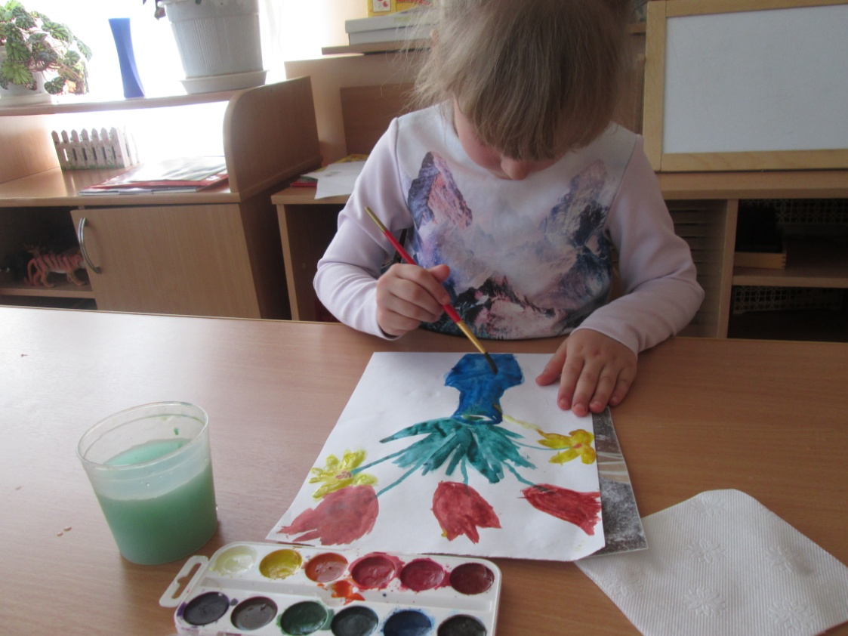
Художественное творчество

Slide 7
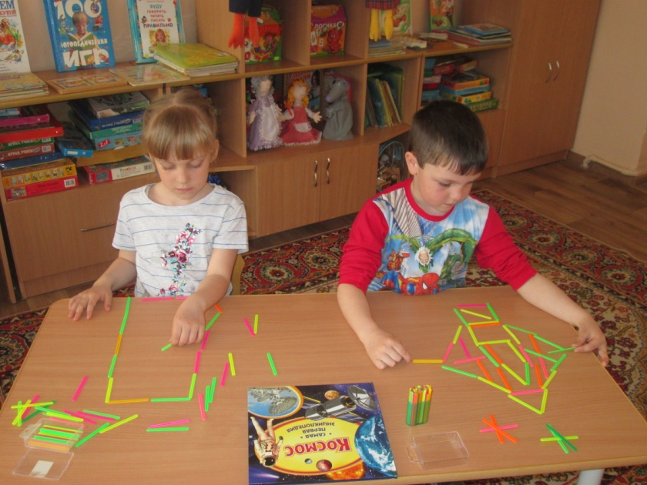
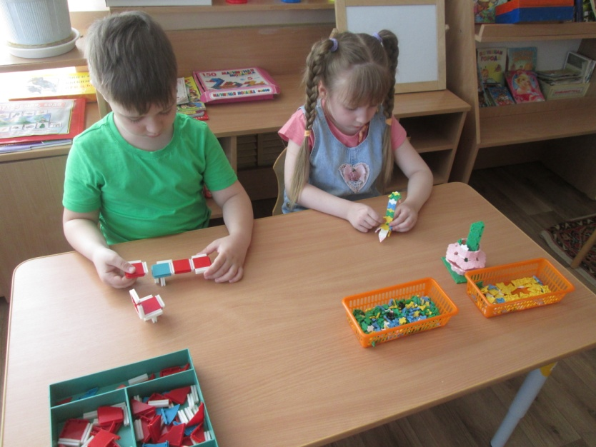
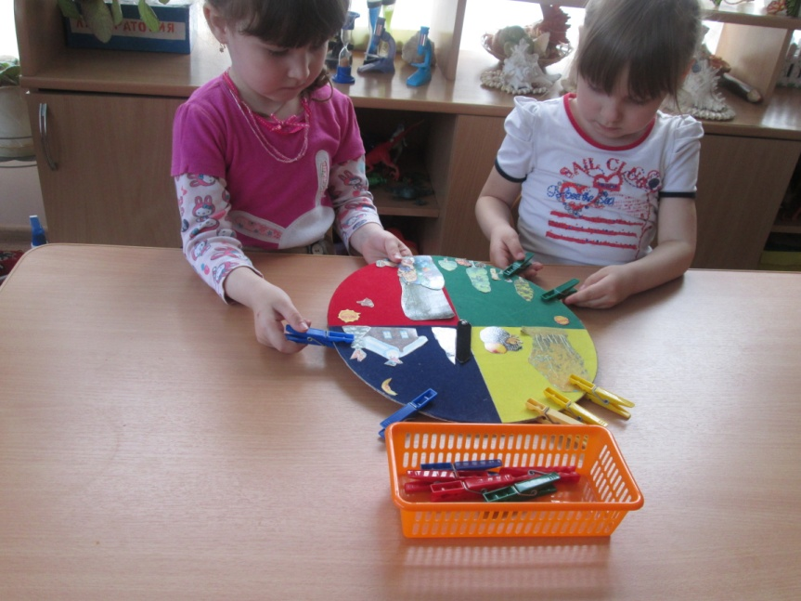
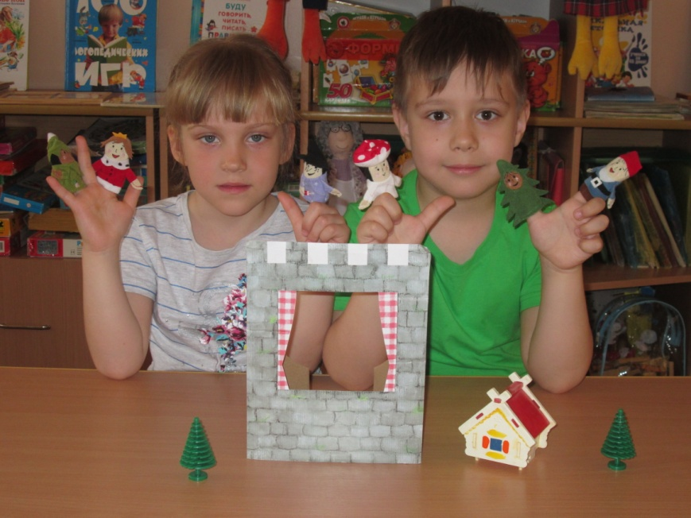
Игры с прищепками , со счётными палочками, с конструктором, пальчиковым театром

Slide 8
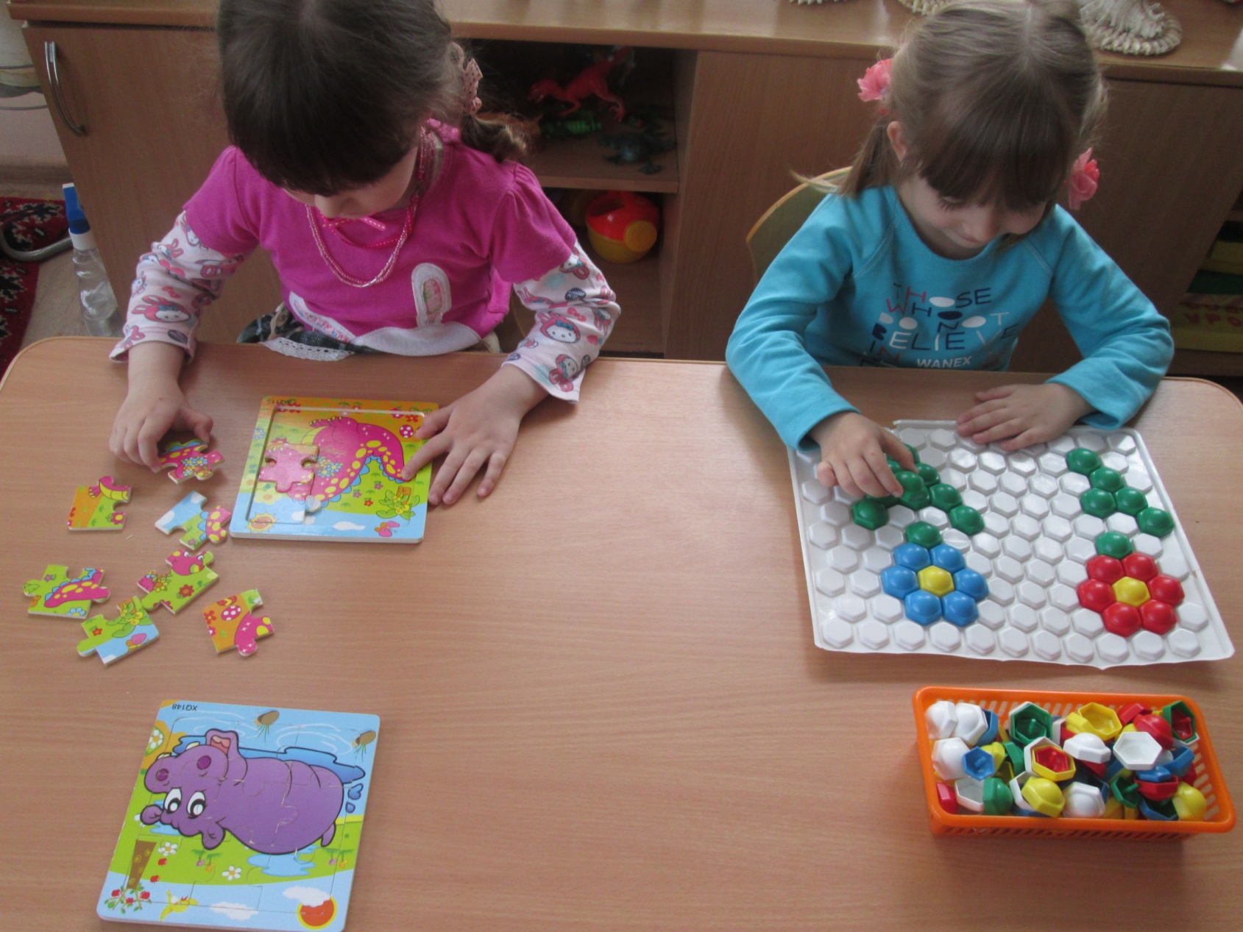
Мозаики

Slide 9
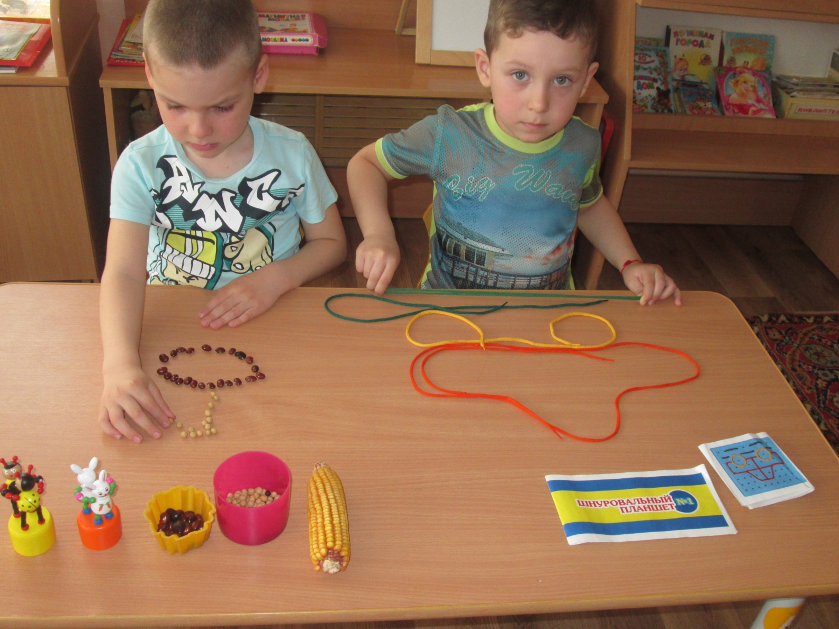
Выкладывание узоров из
пуговиц , камушков , горошин, верёвочек.

Slide 10
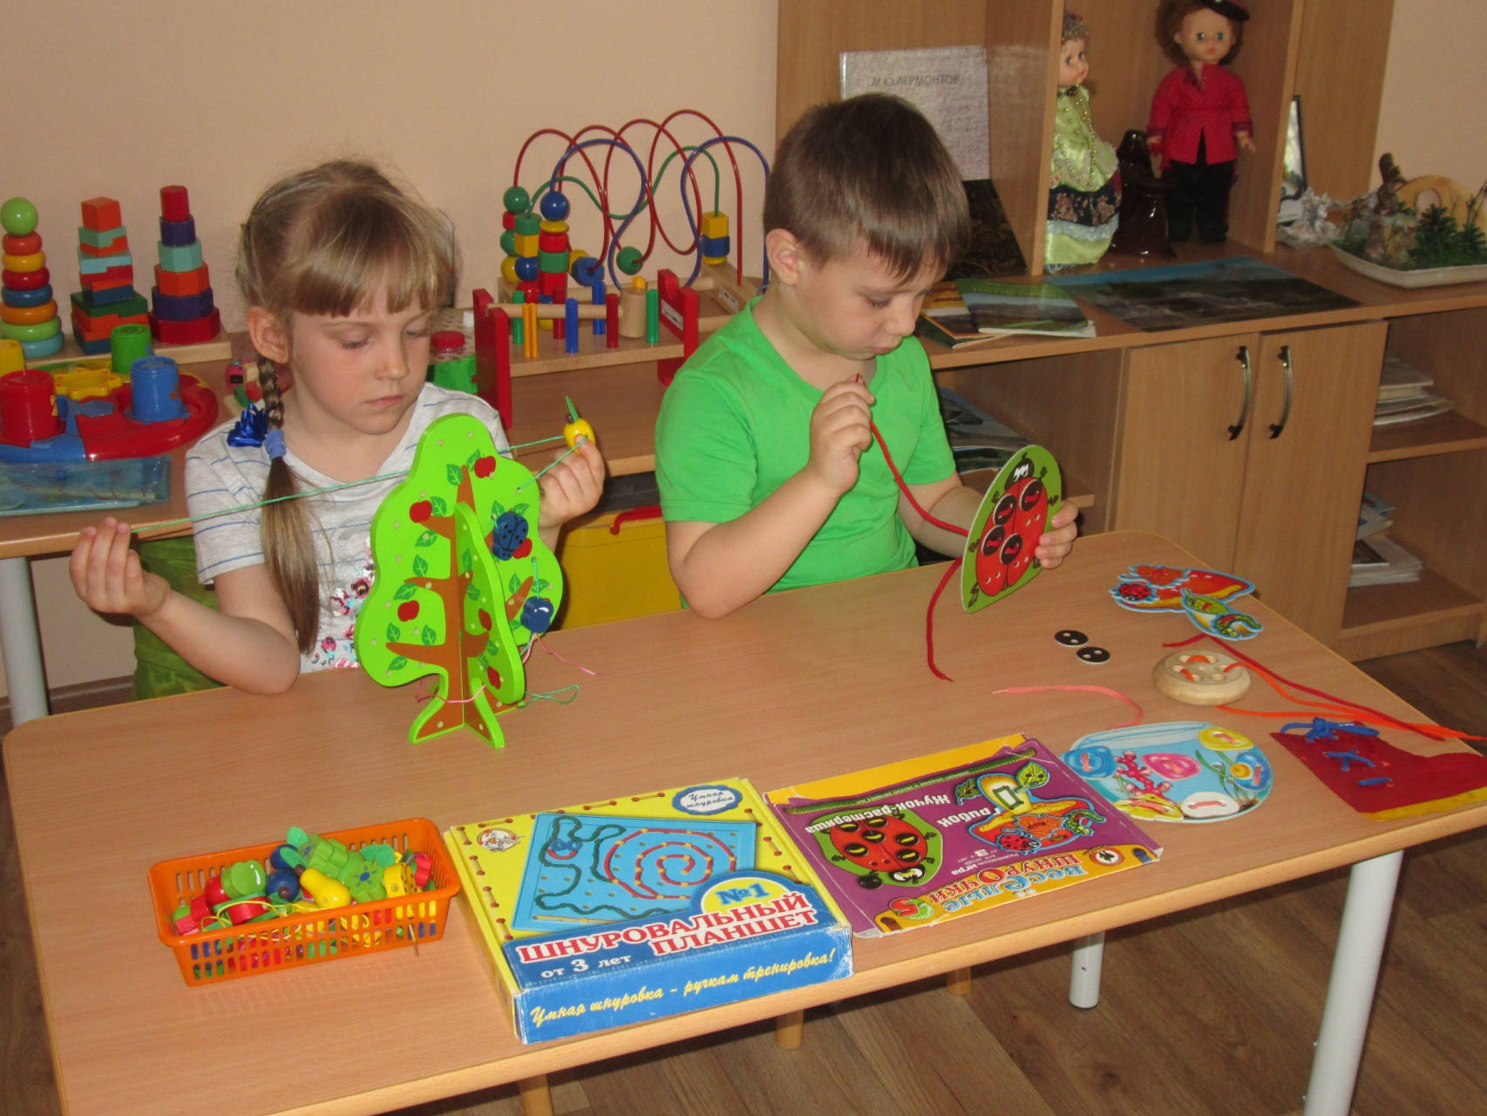
Шнуровки

Slide 11
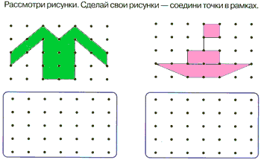
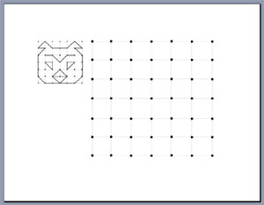
Графические упражнения:
«Рисование по точкам».

Slide 12
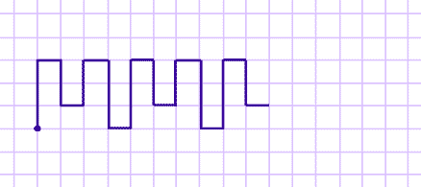
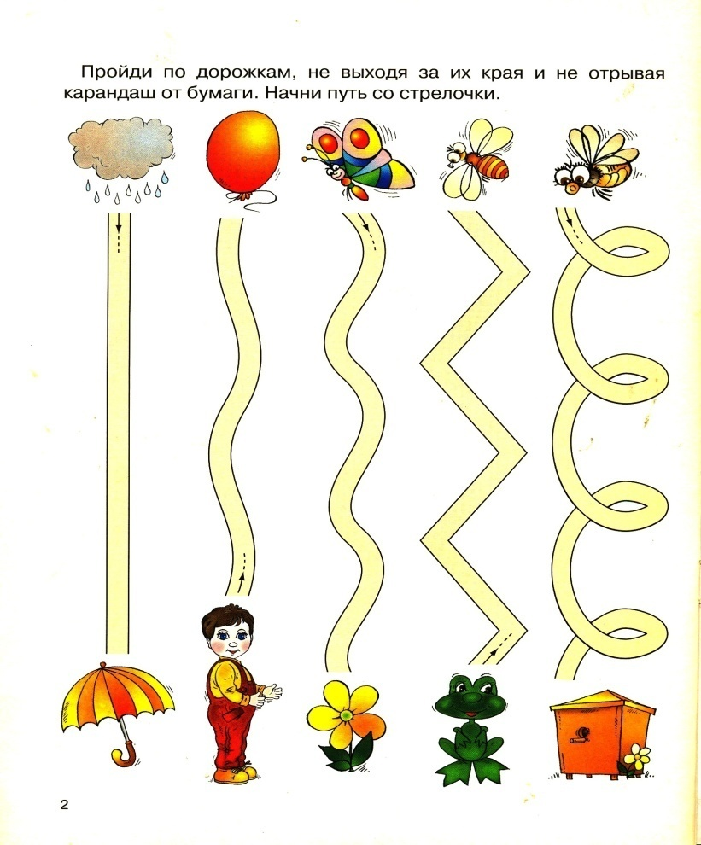
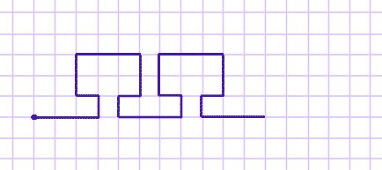
Графические упражнения:
«Рисование орнамента по клеточкам и
линий различной формы и сложности».

Slide 13
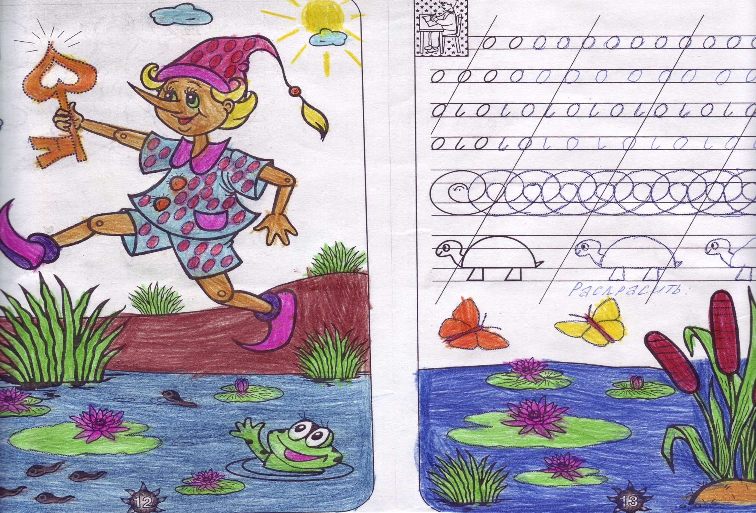
Графические упражнения:
«Прописи со сказочным сюжетом».

Slide 14
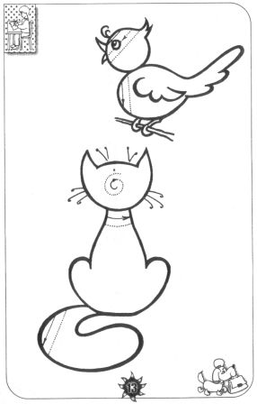
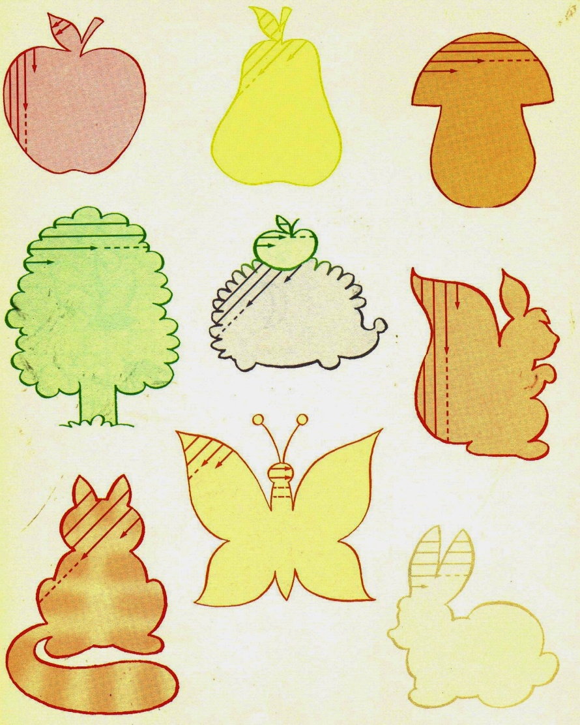
Графические упражнения:
«Штриховка в заданном направлении».

Slide 15
Надеюсь , что предложенные здесь игры и упражнения будут интересны вашему ребёнку и помогут в развитии мелкой моторики.
Спасибо за внимание!

